Slide 1
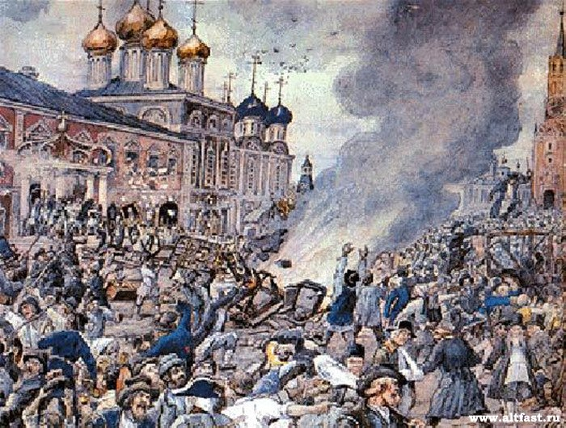
Презентация по истории на тему «Народные бунты в 17 веке»
Ученицы 7 «З» класса ГБОУ Школы №1324 г. Москвы Соловьевой Олеси

Slide 2
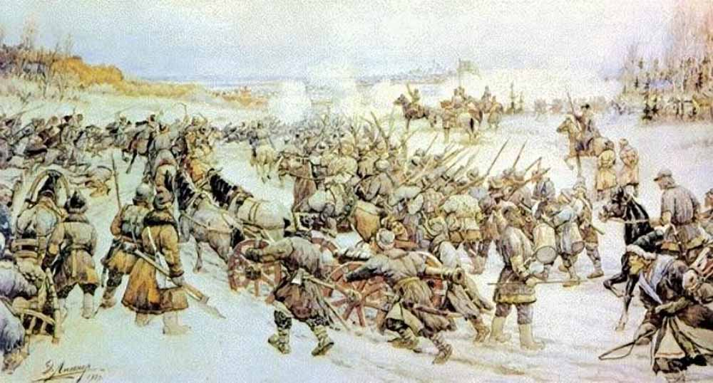
17 век — время тяжелых испытаний, разорения после Смуты, дальнейшего закрепощения народных масс. Этот век был насыщен народными волнениями. Современники назвали его «бунташным веком». Характерная черта этого времени — восстания в городах. Посадское население было обременено различными платежами Правительство Алексея Михайловича (1645-1676), нуждаясь в средствах, изобретало все новые формы податей.

Slide 3
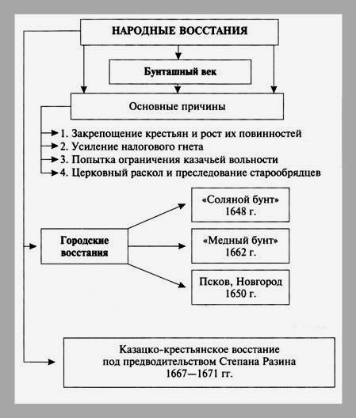

Slide 4
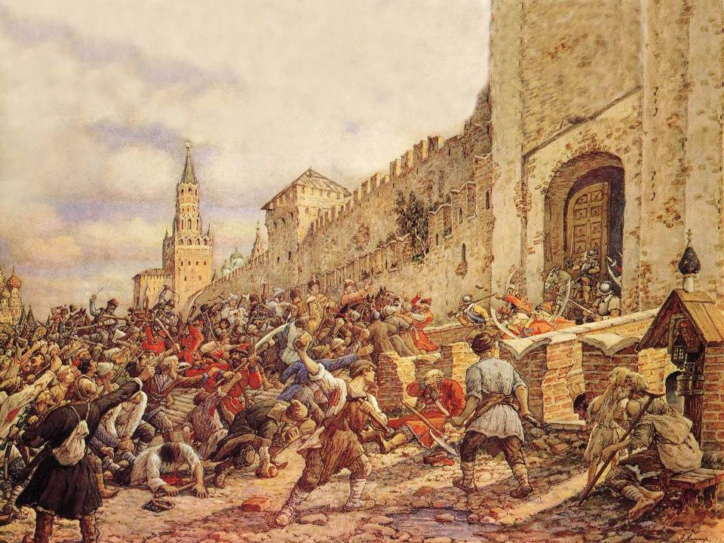
Соляной бунт произошел из-за попытки государства пополнения казны за счет введения дополнительных налогов на соль. Это был тяжелый удар для основной массы населения, которые без соли обойтись никак не могло. В 1647 г. правительство отказалось от соляной пошлины, тем не менее в 1648 г. вспыхнул «Соляной бунт», направленный против тех, кто измыслил этот способ обогащения казны: боярина Морозова, думного дъячка Чистого,гостя Василия Шорина и др.

Slide 5
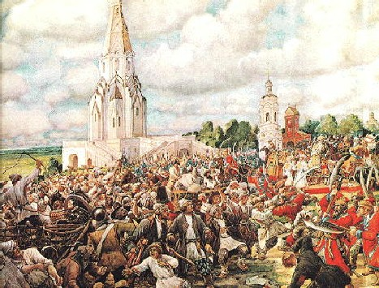
Причиной «Медного бунта» стал тот факт, что монеты стали чеканить не из серебра, а из меди. Стоимость новых монет была в 12-15 раз меньше, чем старых, и торговцы отказались от их использования. Все свои платежи правительство вело медными деньгами, а налоги собирало серебряными. К тому же появилось огромное количество фальшивой монеты. Уровень жизни посадского населения резко упал.

Slide 6
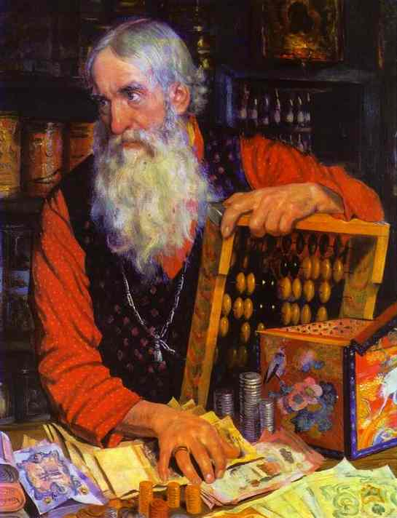
Новые восстания 1650 года в Пскове и Новгороде развертывались в обстановке борьбы молодших посадских людей и стрельцов против дворян и крупных торговых людей. Поводом к восстанию являлась спекуляция хлебом.

Slide 7
С сер. XVII в. осложнились взаимоотношения правительства с донским казачеством. Постоянные конфликты между ними привели к казачьему восстанию, переросшему в крестьянскую войну. Казацкий атаман Степан Разин после успешных набегов на Волгу совершил в 1668 — 1669 гг. грандиозный "поход за зипунами" на Каспий, в Персию. Разграбив западное побережье Каспийского моря, Разин вернулся в Астрахань с большой добычей и славой непобедимого вождя. В 1670 г. Разин открыто выступил против царского правительства: захватив в апреле Царицын, он в июне вернулся в Астрахань и провозгласил здесь свою власть. Разин расправлялся с местной администрацией, упразднял крепостные отношения, вводил самоуправление казачьего образца: жители распределялись по десяткам и сотням, высшим органом власти становился круг — народное собрание. Посад и крестьянство Нижнего и Среднего Поволжья безоговорочно поддержали Разина. Летом 1670 г. на его сторону перешли Саратов и Самара; крестьянские волнения охватили огромную территорию. Только под Симбирском большая, но плохо обученная и вооруженная крестьянская армия была разбита. Разин бежал на Дон, где был схвачен и выдан властям богатыми казаками. В 1671 г. его привезли в Москву и казнили.

Slide 8
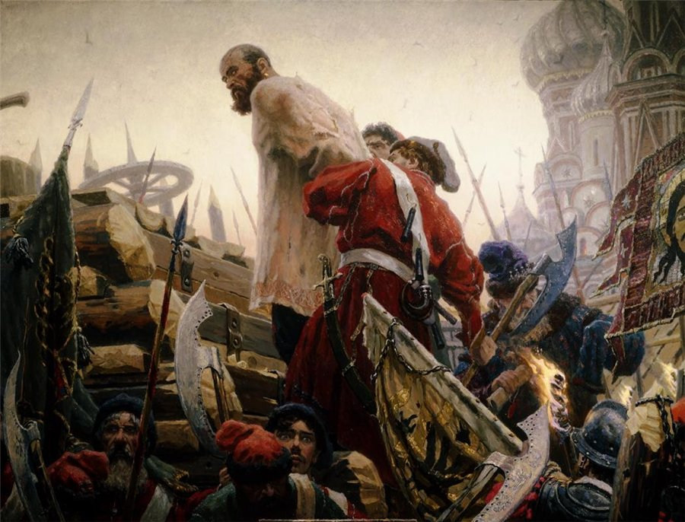
Расправа над зачинщиками бунта была жестокой: зачинщиков вешали, кому-то отрубали руки, кому-то ноги, кому-то язык. Других отправляли в ссылки и били кнутом. Степан Разин был четвертован. Мало кому из участников бунта удалось избежать пыток и казней.

Slide 9
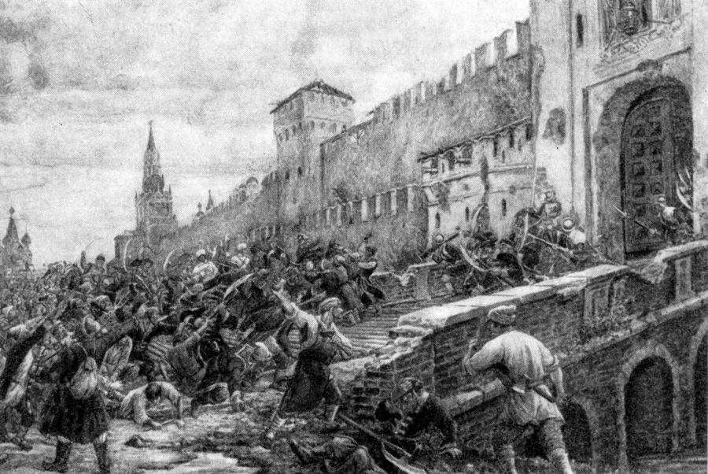
Таким образом, можно заключить, что 17 век один из самых бурных в истории России и запоминающийся многочисленными кровавыми бунтами.

